Slide 1
有这样一位老人，一生创作了20多部长篇小说，12本散文游记，大量的短篇小说和译文。
有这样一位老人，著名剧作家曹禺称赞他是文学巨人，高举火把照亮人心。他是光，是热，是二十世纪的良心。
有这样一位老人，法国前总统密特朗说：“他来了，坐在那里，哪怕不发言，也是一种威严。”
有这样一位老人，他把一生的爱和热情全部都奉献给了文学事业。
就是这样的一位老人，在2005年10月17日，永远地离开了我们。

Slide 2
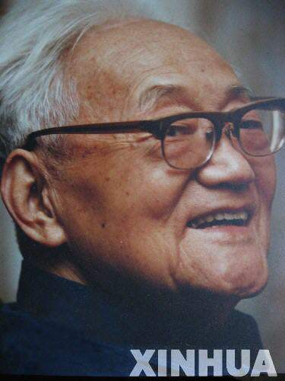
走近巴金
巴金（1904-2005）,原名李尧棠，笔名巴金。四川成都人，现代文学家、翻译家、出版家。中国现代文坛巨匠）
从1921年公开发表第一篇文章，到1999年2月续写《怀念振铎》一文，巴金一生中创作与翻译了1300万字的作品。他的“激流三部曲”《家》《春》《秋》，“爱情三部曲”《雾》《雨》《电》，《寒夜》《憩园》《第四病室》等文学作品，是中国文学的丰碑。
巴金晚年奉献社会的伟大之作是：五卷本的《随想录》

Slide 3
给
家
乡
孩
子
的
信

Slide 4
（本文的语言特点）
信-------面对面的说话，聊着家常，显得很亲切自然。

Slide 5
书信的格式包括五个部分：
称呼、正文、结尾、署名、日期。
亲爱的同学们：
谢谢你们写信我…………………………
……………………………………………………………………………………………………………………………………………………………………………………………………………………。
我真诚地祝福你们。
巴金
1991年5月15日
（称呼）
（正文）
（ 结尾）
（署名 ）
（日期）

Slide 6
guō juān liàng xiàn
郭 娟 谅 羡
姓郭 娟秀 原谅 羡慕
城郭 婵娟 谅解 欣羡

Slide 7
不动笔墨不读书
珍惜 羡慕 真诚
光阴 宽广 奉献
争先恐后 好不热闹
Notes:
争先恐后：抢着向前，唯恐落后。
奉献：恭敬地交付，呈献。
羡慕：看见别人有某种长处、好处或有利条件而希望自己也有。

Slide 8
巴金爷爷在信中写了什么内容？
1、孩子们的信给巴金爷爷带来了温暖，巴金爷爷表示感谢。
2、为了不让孩子们失望，巴金爷爷带病写了这封回信，代替他与孩子们见面。
3、巴金爷爷无限热爱祖国和同胞，他认为自己是一个平凡的人，但仍要让自己的生命开花。
4、巴金爷爷认为自己的时间有限了，十分珍惜每分每秒。
5、巴金爷爷希望孩子们爱惜时间，好好学习。

Slide 9
本文是一封书信。作家巴金爷爷在信中，情真意切地表达了对家乡孩子真诚的关怀、亲切的勉励，抒发了自己要让生命开花的美好情感。教育孩子们要为社会添光彩，为别人奉献爱。

Slide 11
“讲真话，把心交给读者。”

Slide 12
第一段主要写了什么？
家乡的孩子写了40封信，给巴金爷爷怎样的感觉
感动，感谢

Slide 13
家乡的孩子们，感谢你们给我这个老人带来温暖。
我数了数，一共40封，好像你们都站在我面前，争先恐后，讲个不停，好不热闹！

Slide 14
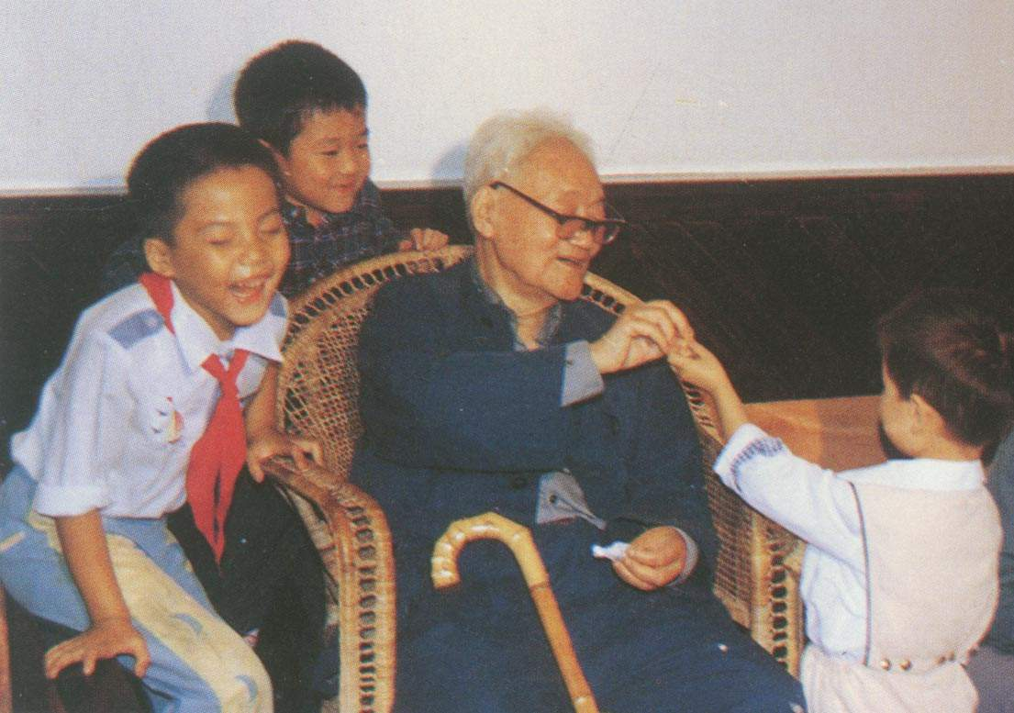

Slide 15
读课文第二段
巴金爷爷在什么情况下提笔回信？
画出最能表达巴金爷爷思念孩子们的情感的句子。
“我多么想看见你们天真的笑脸，
多么想听见你们歌唱般的话语。”

Slide 16
是什么让巴金爷爷感到温暖？
（孩子们真诚的爱）
是什么力量支持着巴金爷爷拿起了千斤重的笔？
（巴金爷爷对孩子们的爱），
这就是爱，爱给人以温暖，爱给人以力量。
从哪些词看出这支笔有“千斤重”?从“千斤重”一词中你读出了什么？

Slide 17
……有时候一支笔在我的手里有千斤重。

Slide 18
给每个同学写一封回信，
一小段话， 给你们大家回一封信也十分吃力
我有病，写字困难，提着笔的手不听指挥，不要说给每个同学写一封回信，或者像五年级郭小娟同学所要的那样一小段话，就只给你们大家回一封信也十分吃
，有时候一支笔在我的手里有千斤重。

Slide 19
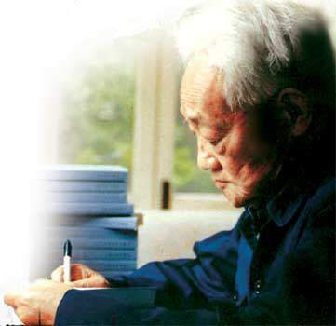
说 话
选择其中的词语说一
段与课文一、二段的内
容有关的话：
温暖、千斤重、终于、见面 。

Slide 20
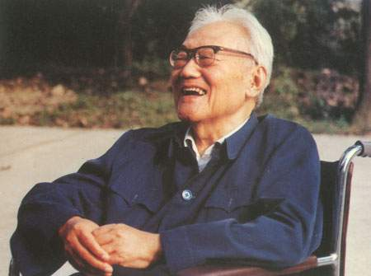
我真诚地祝福你们。

Slide 21
默读课文第三四段，
．思考：这部分主要写了什么内容？
巴金讲述自己对人生的感悟

Slide 22
默读课文的第3、4段
拿起笔，写下你读书的思考，用笔与巴金爷爷作无声的交流
要求：一边阅读一边批注——与文本交流

Slide 23
不要把我当作什么杰出人物，我只是一个普通人。
和蔼可亲

Slide 24
精读指导
我写作不是我有才华，而是我有感情，对我的祖国和同胞有无限的爱，我用作品表达我的这种感情。

Slide 25
所有文学作品之所以成功，是源于作者心中充满着无限的爱，只有爱才能感动读者，拨动心弦。

Slide 26
每天每夜热情在我的身体内燃烧起来，好像一根鞭子在抽我的心，眼前是无数惨痛的图画，大多数人的受苦和我自己的受苦，它们使我的手颤动。我不停地写着，我的手不能制止地迅速地在纸上移动，似乎许多许多人都借着我的手来倾诉他们的痛苦。我忘了自己，忘了周围的一切。我就是这样写完我的长篇小说《家》和其他的作品的。

Slide 27
精读指导
我思索，我追求，终于明白生命的意义在于奉献而不在于享受。

Slide 28
精读指导
我愿意再活一次，重新学习，重新工作，让我的生命开花结果。
让生命开花，就是＿＿＿，而不是＿＿＿＿＿＿。

Slide 29
这里的“让生命开花结果”和“自然意义的开花结果”是一样的吗？
这里的“开花是指人生放出光彩。
是指为他人、为社会贡献力量。

Slide 30
精读指导
人活着不是为了白吃干饭，我们活着就是要给我们生活其中的社会添上一点光彩。

Slide 31
这个我们办得到，因为我们每一个人都有更多的爱，更多的同情，更多的精力，更多的时间，比维持我们自己生存所需要的多得多。只有为别人花费它们，我们的生活才会开花。一心为自己、一生为自己的人什么也得不到。

Slide 32
只有为别人花费它们，我们的生命才会开花。
让我们的生命为别人开一次花：一次无偿的献血是一朵花，一句关切的问候是一朵花，（ ）是一朵花，（ ）是一朵花……能为别人开花的心是善良的心，能为别人生活绚丽而付出的人是伟大的人。

Slide 33
口语练习
人生的意义在于奉献，而不在于索取。如果你是一棵大树，就要（ ）；如果你是一泓清泉，就要（ ）；如果你是（ ），就（ ）……

Slide 34
这是一位老人的心声，亲切的话语中充满爱意，这是一位远离故土的老人对家乡孩子的热切期望
读第五段第二句
( )的前面有无比宽广的道路,
( )的心里有那么美好的事物,
希望在( )的身上.

Slide 35
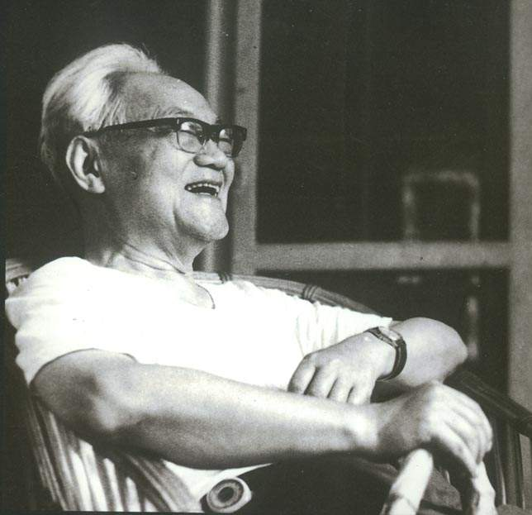
感动中国颁奖词----穿越一个世纪，见证沧桑百年，刻画历史巨变，一个生命竟如此厚重。他在字里行间燃烧的激情，点亮多少人灵魂的灯塔；他在人生中真诚的行走，叩响多少人心灵的大门。他贯穿于文字和生命中的热情、忧患、良知，将在文学史册中永远闪耀着璀璨的光辉。

Slide 36
课后习题2
第一句中的“终于”强调了巴金爷爷在提笔写字非常困难的情况下，坚持着给家乡孩子们回信，体现了巴金爷爷对家乡孩子的理解和关爱。
第二句中“终于”强调了巴金爷爷对生命意义的感悟是经过种种努力“思索”、“追求”之后得来的。
这两个“终于”如果省略了，不仅语气上显得平缓，表意上也失去了强调。

Slide 37
拓展延伸

Slide 38
给巴金爷爷写信
要求：
（1） 注意信的格式 ；
（2） 以家乡孩子的身份。转换角色。
（现在我们是是巴金爷爷家乡的孩子，我们的心已飞到巴金爷爷的身边了，要面对面地和巴金爷爷说话。）

Slide 39
书信的格式包括个五部分：
称呼、正文、结尾、署名、日期。
亲爱的同学们（称呼）：
谢谢你们写信我…………………………
……………………………………………………………………………………………………………………………………………………………………………………………………………………。（正文）
我真诚地祝福你们。（结尾）
署名
日期

Slide 40
作 业
1、写近义词。
珍 惜（ ） 真 诚（ ）
祝 福（ ） 花 费（ ）
2、写反义词。
有 限（ ） 失 望（ ）
奉 献（ ） 杰 出（ ）
3、改正错别字
长途旋行（ ）兴高彩烈（ ）
走头无路（ ）不屈不绕（ ）
万古常青（ ）

Slide 41
作 业
（1） 活着，不是为了白吃干饭。（改为反
问句）
（2） 我多么想看见你们天真的笑脸和歌唱
般的话语。（修改病句）
（3）（ ）我有病，写字困难，（ ）不
能给每个同学写一封回信。
（填上关联词）

Slide 42
课后作业
有感情地朗读课文2遍。
在练习本上写一段话，谈谈学习了这一课后的思考和收获。
课后习题3、4。

Slide 43

课后习题参考
1、造句：
多么……多么……
不是……而是……
2、课后4
（1）巴金爷爷老老实实，平平凡凡地走过了这一生，在世界文坛上享有声誉，但他认为自己浪费了不少时间，而87岁的他知道时间是有限的，他要重新学习，重新工作，让自己的人生放出光彩，把"爱"、"同情"、"精力"和"时间"为自己生存所花的能有多少，更多的时间都给予了别人，而为别人活着，生命才有意义。
（2）为着社会，为着他人，活着才有光彩，正如巴爷爷一生恪守的信条：生命的意义在于奉献，而不在于享受他。正是这样不断地释放自己的能量，贡献自己的精力，创作了大量的文学作品，向社会提供了无限的精神食粮，实现了自己的人生价值。

Slide 44
中心思想
本文通过巴金爷爷给家乡孩子的一封回信，情真意切地表达了老人对家乡孩子真诚的关怀、亲切地勉励，抒发了自己要让生命开花的美好情感，给人以人生启迪。

